Slide 1
Algoritmos Genéticos Vs. Algoritmos Meméticos
Dojo 2: Computación bioinspirada aplicada en la banca

Slide 2
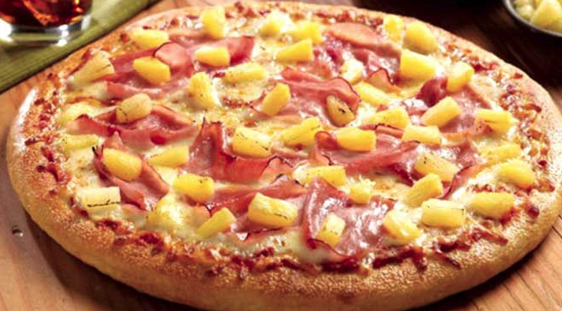
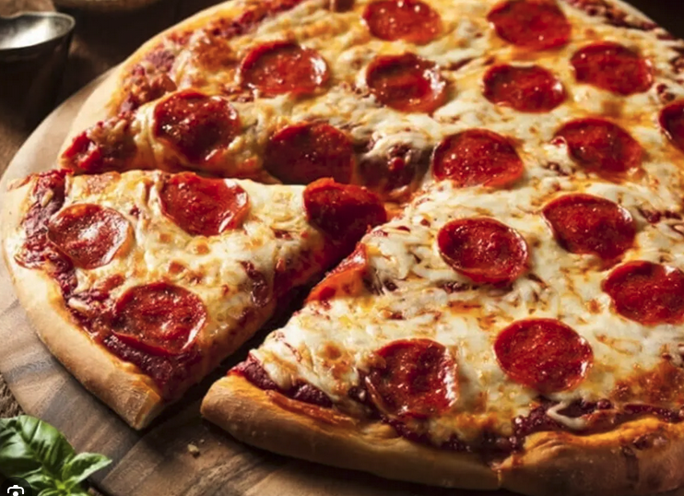
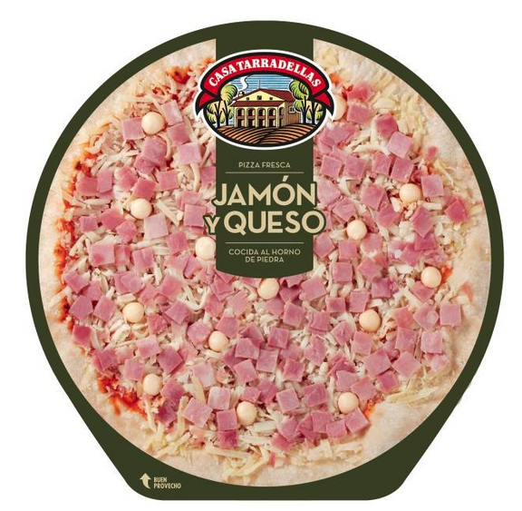
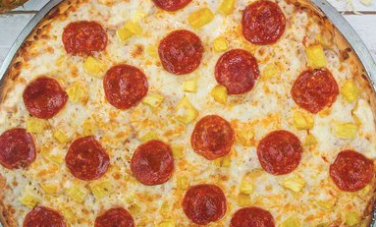
Algoritmos genéticos
Población Inicial
Selección
Mutación
Evaluación y Fitness
Notes:
Población Inicial: Los AG comienzan con una población inicial de soluciones candidatas generadas aleatoriamente.
Selección: En cada generación, los individuos se seleccionan para la reproducción mediante métodos como la ruleta de selección, torneo o clasificación.
Cruce (Crossover): Los individuos seleccionados se combinan para crear descendencia mediante operadores de cruce, que mezclan partes de los padres para generar nuevos individuos.
Mutación: Los individuos descendientes pueden experimentar mutaciones aleatorias en sus características para introducir variabilidad en la población.
Evaluación y Fitness: Cada individuo se evalúa utilizando una función de aptitud que mide su calidad en relación con el problema. Los individuos con mayor aptitud tienen más probabilidades de ser seleccionados para la siguiente generación.

Slide 3
Algoritmos meméticos
Población Inicial
Selección
Mejora Local
Componente Memético
Adaptación Cultural
Evaluación y Fitness
Notes:
Población Inicial: Los algoritmos meméticos también comienzan con una población inicial de soluciones candidatas.
Selección y Mejora Local: A diferencia de los AG, los algoritmos meméticos incorporan un proceso de mejora local después de la selección. Esto significa que los individuos seleccionados son sometidos a procedimientos de mejora local, como la optimización por búsqueda local.
Componente Memético: El término "memético" se refiere a la idea de memes, que son unidades de información cultural que se propagan y modifican. En los algoritmos meméticos, se introduce un componente memético que permite que las soluciones candidatas se mejoren mediante procesos de refinamiento inspirados en la evolución cultural.
Adaptación Cultural: A través del componente memético, las soluciones candidatas pueden ser modificadas y mejoradas usando conocimiento previo, heurísticas específicas del dominio o métodos de búsqueda local avanzados.
Evaluación y Fitness: Al igual que en los AG, los individuos se evalúan utilizando una función de aptitud que refleja su calidad en relación con el problema.

Slide 4
Algoritmos meméticos
Población Inicial
Selección
Mejora Local
Componente Memético
Adaptación Cultural
Evaluación y Fitness
Notes:
Población Inicial: Los algoritmos meméticos también comienzan con una población inicial de soluciones candidatas.
Selección y Mejora Local: A diferencia de los AG, los algoritmos meméticos incorporan un proceso de mejora local después de la selección. Esto significa que los individuos seleccionados son sometidos a procedimientos de mejora local, como la optimización por búsqueda local.
Componente Memético: El término "memético" se refiere a la idea de memes, que son unidades de información cultural que se propagan y modifican. En los algoritmos meméticos, se introduce un componente memético que permite que las soluciones candidatas se mejoren mediante procesos de refinamiento inspirados en la evolución cultural.
Adaptación Cultural: A través del componente memético, las soluciones candidatas pueden ser modificadas y mejoradas usando conocimiento previo, heurísticas específicas del dominio o métodos de búsqueda local avanzados.
Evaluación y Fitness: Al igual que en los AG, los individuos se evalúan utilizando una función de aptitud que refleja su calidad en relación con el problema.

Slide 5
Síntesis de la diferencia
En resumen, la principal diferencia entre los algoritmos genéticos y los algoritmos meméticos radica en la incorporación de un componente memético en estos últimos. Este componente permite la mejora local y la adaptación cultural de las soluciones candidatas, lo que puede resultar en una convergencia más rápida y efectiva hacia soluciones de alta calidad en ciertos tipos de problemas.

Slide 6
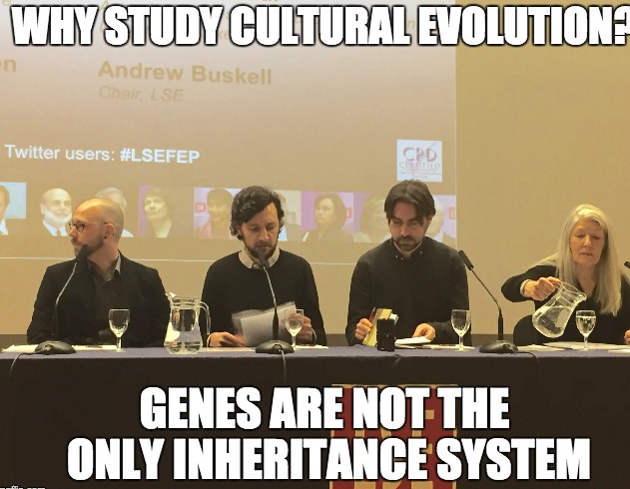
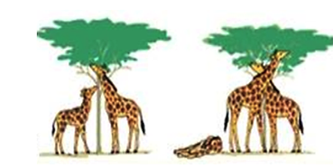
Evolución cultural
Notes:
GENES ARE NOT THE ONLY INHERITANCE SYSTEM: Los genes no son el unico sistema de herencia
Al igual que la evolución biológica se basa en la selección natural y la transmisión de genes a través de generaciones, la evolución cultural se refiere a la propagación y modificación de comportamientos, ideas y conocimientos dentro de una población a lo largo del tiempo.
Fundamento cientifico:
Origen en la sociologia y la antropologia
Richard Dawkins, quien introdujo el concepto de "meme" en su libro "El gen egoísta" (1976). Un meme es una unidad de información cultural que se transmite de persona a persona y que puede ser una idea, una canción, una práctica, entre otros.

Slide 7
Ejemplo de Evolución cultural
Taller de creación de historias con un grupo de amigos:
"Había una vez un gato llamado Max."
Notes:
Cada persona en el grupo toma la historia y la mejora añadiendo detalles y giros creativos:
Roberth: "Había una vez un gato llamado Max que vivía en una casa pequeña pero acogedora."
David: "Había una vez un gato llamado Max que vivía en una casa pequeña pero acogedora junto a un mágico jardín lleno de flores que brillaban en la oscuridad."
Adriana: "Había una vez un gato llamado Max que vivía en una casa pequeña pero acogedora junto a un mágico jardín lleno de flores que brillaban en la oscuridad, y pasaba sus noches explorando mundos secretos."
A mencionar:
Cada participante toma la historia y la enriquece con nuevos elementos y detalles, lo que resulta en una versión más elaborada y emocionante en cada iteración.
Variación y Diversidad:
En un taller de creación de historias, cada participante tiene una perspectiva única y creativa. Cada persona agrega detalles diferentes y nuevas ideas a la historia inicial, generando variación y diversidad en las versiones resultantes.
Transmisión y Copia:
La historia se pasa de persona a persona en el grupo. Cada participante escucha la historia original, la interpreta y luego la cuenta de nuevo con sus propias palabras. Esto refleja la transmisión y la copia de información cultural de un individuo a otro.
Selección y Adaptación:
A medida que la historia se va contando, los participantes reaccionan a elementos que les parecen interesantes o emocionantes. Algunos detalles podrían recibir más atención y ser recordados con mayor precisión, mientras que otros podrían perderse o cambiar. Aquí, la selección natural de detalles que captan la atención refleja el proceso de selección y adaptación.
Innovación y Cambio:
A medida que la historia pasa por diferentes manos, cada persona agrega giros creativos y nuevos elementos. Estas innovaciones pueden surgir debido a la creatividad individual o la influencia de otras historias que han escuchado. Esta innovación constante y el cambio de la historia a lo largo de la transmisión son ejemplos de cómo la evolución cultural genera novedad y adaptación.

Slide 8
Algoritmos Memético - Problema financiero (Inversión de cartera)
A | Acciones | 10% | $2’000.000
B | Bonos | 5% | $2’000.000
F | Fondos de inversión | 8% | $2’000.000
O | Oro | 7% | $2’000.000
R | Finca raíz | 12% | $2’000.000
(0.10 * 2M) + (0.05 * 2M) + (0.08 * 2M) + (0.07 * 2M) + (0.12 * 2M) = 840.000 pesos
Notes:
Llega un cliente y dice quiero invertir mi dinero en una cartera como la descrita, indiquenme la mejor forma de distribuir esa inversión para maximizar la ganancia y minimizar la volatilidad
% es rentabilidad

Slide 9
Algoritmos memético - Problema financiero (Inversión de cartera)
Configuración |  | AG | AM
Iteraciones | Individuos | Ganancia | Ganancia
100 | 10 | 8.59 | 9.88
900 | 10 | 8.47 | 10.1
900000 | 10 | 10.11 | 9.75
10000 | 10 | 10.9 | 9.58
900 | 100 | 11.61 | 10.13
900 | 1000 | 11.71 | 10.5
900 | 10000 | 11.89 | 11.19

Slide 10
Algoritmos genético - Conclusiones
Algoritmo Genético:
100 Iteraciones, 10 Individuos:
Ganancia Promedio: 8.59
Este escenario muestra un bajo rendimiento para ambos algoritmos.
900 Iteraciones, 10 Individuos:
Ganancia Promedio: 8.47
Aunque el número de iteraciones aumenta, la ganancia promedio disminuye ligeramente.
900,000 Iteraciones, 10 Individuos:
Ganancia Promedio: 10.11
Este escenario muestra un aumento significativo en la ganancia promedio en comparación con los casos anteriores.
10,000 Iteraciones, 10 Individuos:
Ganancia Promedio: 10.9
A pesar de tener un número menor de iteraciones que en el caso de 900,000, este escenario muestra una ganancia aún mayor.
900 Iteraciones, 100 Individuos:
Ganancia Promedio: 11.61
Aumentar el número de individuos en la población tiene un impacto positivo en el rendimiento del algoritmo genético.
900 Iteraciones, 1000 Individuos:
Ganancia Promedio: 11.71
Continuando con la tendencia anterior, un mayor número de individuos en la población conduce a un aumento adicional en la ganancia promedio.
900 Iteraciones, 10000 Individuos:
Ganancia Promedio: 11.89
Similar a los casos anteriores, un incremento en el número de individuos conlleva un aumento en la ganancia promedio.
Notes:
Algoritmo Genético:
100 Iteraciones, 10 Individuos:
Ganancia Promedio: 8.59
Este escenario muestra un bajo rendimiento para ambos algoritmos. Una posible explicación es que 100 iteraciones no sean suficientes para que los algoritmos converjan a soluciones óptimas.
900 Iteraciones, 10 Individuos:
Ganancia Promedio: 8.47
Aunque el número de iteraciones aumenta, la ganancia promedio disminuye ligeramente. Esto sugiere que, en este caso, aumentar el número de iteraciones no necesariamente conduce a mejores resultados debido a la posible convergencia prematura.
900,000 Iteraciones, 10 Individuos:
Ganancia Promedio: 10.11
Este escenario muestra un aumento significativo en la ganancia promedio en comparación con los casos anteriores. El algoritmo genético se beneficia de un mayor número de iteraciones para explorar y explotar de manera más efectiva el espacio de soluciones.
10,000 Iteraciones, 10 Individuos:
Ganancia Promedio: 10.9
A pesar de tener un número menor de iteraciones que en el caso de 900,000, este escenario muestra una ganancia aún mayor. Esto puede indicar que, en ciertos casos, un equilibrio entre exploración y explotación es más efectivo que una exploración exhaustiva.
900 Iteraciones, 100 Individuos:
Ganancia Promedio: 11.61
Aumentar el número de individuos en la población tiene un impacto positivo en el rendimiento del algoritmo genético. Esto puede deberse a una mayor diversidad en la población y, por lo tanto, una exploración más efectiva del espacio de soluciones.
900 Iteraciones, 1000 Individuos:
Ganancia Promedio: 11.71
Continuando con la tendencia anterior, un mayor número de individuos en la población conduce a un aumento adicional en la ganancia promedio. Esto sugiere que la diversidad en la población juega un papel crucial.
900 Iteraciones, 10000 Individuos:
Ganancia Promedio: 11.89
Similar a los casos anteriores, un incremento en el número de individuos conlleva un aumento en la ganancia promedio. Sin embargo, este aumento es menos pronunciado en comparación con las etapas

Slide 11
Algoritmos memético - Conclusiones
100 Iteraciones, 10 Individuos:
Ganancia Promedio: 9.88
El algoritmo memético muestra un mejor rendimiento en este escenario en comparación con el algoritmo genético.
900 Iteraciones, 10 Individuos:
Ganancia Promedio: 10.1
Similar al caso anterior, el algoritmo memético supera al algoritmo genético.
900,000 Iteraciones, 10 Individuos:
Ganancia Promedio: 9.75
Aunque el algoritmo memético tiene un buen rendimiento en comparación con el algoritmo genético.
10,000 Iteraciones, 10 Individuos:
Ganancia Promedio: 9.58
A pesar de tener un número menor de iteraciones que en el caso de 900,000, el algoritmo memético logra una ganancia promedio ligeramente superior en este escenario.
900 Iteraciones, 100 Individuos:
Ganancia Promedio: 10.13
Al igual que el algoritmo genético, el algoritmo memético mejora su rendimiento al aumentar el número de individuos en la población.
900 Iteraciones, 1000 Individuos:
Ganancia Promedio: 10.5
En comparación con el caso de 100 individuos en la población, el aumento en el número de individuos sigue resultando en una mejora de la ganancia promedio.
900 Iteraciones, 10000 Individuos:
Ganancia Promedio: 11.19
Similar al algoritmo genético, el algoritmo memético también muestra una ganancia promedio más alta con un mayor número de individuos, aunque el aumento es menos significativo.
Notes:
100 Iteraciones, 10 Individuos:
Ganancia Promedio: 9.88
El algoritmo memético muestra un mejor rendimiento en este escenario en comparación con el algoritmo genético. La capacidad de mejorar soluciones utilizando operadores locales puede haber contribuido a este resultado.
900 Iteraciones, 10 Individuos:
Ganancia Promedio: 10.1
Similar al caso anterior, el algoritmo memético supera al algoritmo genético. Esto puede indicar que la combinación de exploración global y explotación local es eficaz en este contexto.
900,000 Iteraciones, 10 Individuos:
Ganancia Promedio: 9.75
Aunque el algoritmo memético tiene un buen rendimiento en comparación con el algoritmo genético, en este caso específico, parece haber una ligera disminución en la ganancia promedio con un gran número de iteraciones.
10,000 Iteraciones, 10 Individuos:
Ganancia Promedio: 9.58
A pesar de tener un número menor de iteraciones que en el caso de 900,000, el algoritmo memético logra una ganancia promedio ligeramente superior en este escenario.
900 Iteraciones, 100 Individuos:
Ganancia Promedio: 10.13
Al igual que el algoritmo genético, el algoritmo memético mejora su rendimiento al aumentar el número de individuos en la población.
900 Iteraciones, 1000 Individuos:
Ganancia Promedio: 10.5
En comparación con el caso de 100 individuos en la población, el aumento en el número de individuos sigue resultando en una mejora de la ganancia promedio.
900 Iteraciones, 10000 Individuos:
Ganancia Promedio: 11.19
Similar al algoritmo genético, el algoritmo memético también muestra una ganancia promedio más alta con un mayor número de individuos, aunque el aumento es menos significativo.

Slide 12
Conclusiones generales
El algoritmo memético muestra un mejor rendimiento en varios escenarios en comparación con el algoritmo genético, especialmente en casos con menos iteraciones.
Aumentar el número de individuos en la población parece beneficiar tanto al algoritmo genético como al algoritmo memético, mejorando la diversidad de soluciones.
Los resultados pueden variar dependiendo de la configuración de los operadores genéticos, la tasa de mutación y otros parámetros.
La elección entre algoritmo genético y memético puede depender de los recursos disponibles, la complejidad del problema y los objetivos específicos de optimización.
Notes:
100 Iteraciones, 10 Individuos:
Ganancia Promedio: 9.88
El algoritmo memético muestra un mejor rendimiento en este escenario en comparación con el algoritmo genético. La capacidad de mejorar soluciones utilizando operadores locales puede haber contribuido a este resultado.
900 Iteraciones, 10 Individuos:
Ganancia Promedio: 10.1
Similar al caso anterior, el algoritmo memético supera al algoritmo genético. Esto puede indicar que la combinación de exploración global y explotación local es eficaz en este contexto.
900,000 Iteraciones, 10 Individuos:
Ganancia Promedio: 9.75
Aunque el algoritmo memético tiene un buen rendimiento en comparación con el algoritmo genético, en este caso específico, parece haber una ligera disminución en la ganancia promedio con un gran número de iteraciones.
10,000 Iteraciones, 10 Individuos:
Ganancia Promedio: 9.58
A pesar de tener un número menor de iteraciones que en el caso de 900,000, el algoritmo memético logra una ganancia promedio ligeramente superior en este escenario.
900 Iteraciones, 100 Individuos:
Ganancia Promedio: 10.13
Al igual que el algoritmo genético, el algoritmo memético mejora su rendimiento al aumentar el número de individuos en la población.
900 Iteraciones, 1000 Individuos:
Ganancia Promedio: 10.5
En comparación con el caso de 100 individuos en la población, el aumento en el número de individuos sigue resultando en una mejora de la ganancia promedio.
900 Iteraciones, 10000 Individuos:
Ganancia Promedio: 11.19
Similar al algoritmo genético, el algoritmo memético también muestra una ganancia promedio más alta con un mayor número de individuos, aunque el aumento es menos significativo.

